Slide 1

Centrum psychologické podpory, z. s.
Výroční zpráva 2019

Slide 2
Obsah
Úvodní slovo ředitele | Str. 3
Základní informace o organizaci | Str. 4
Organizační struktura | Str. 5
Informace o vlastní činnosti poradny, foto | Str. 6-11
Informace o činnosti poradny v rámci pověření SPOD | Str.12-14
Statistické údaje o činnosti poradny | Str.15-16
Dotace a dary | Str. 17-18
Finanční zpráva Partneři | Str. 19-22 Str. 23
Poděkování | Str. 24

Slide 3
Slovo ředitele
Centrum psychologické podpory, z. s. se stalo organizací, která již šestým rokem naplno funguje nejenom pro klienty z Vrchlabí a jeho okolí, ale i pro spolupracující organizace a jednotlivce, jako jsou například oddělení sociálně právní ochrany dětí, školy, místní lékaři, psychologové, psychiatři. Vážíme si důvěry, kterou prokazují naši klienti, spolupracující a podporující organizace. Obdivujeme rovněž odvahu našich klientů řešit své problémy. Máme za to, ve shodě s řeckým myslitelem Senecou, že:
„Statečnost míří ke hvězdám, strach ke smrti“.

Slide 4
Centrum psychologické podpory, z. s.
Centrum psychologické podpory, z. s (v textu dále „CPP, z. s.“ nebo „poradna“) je nestátní nezisková organizace.
IČ: 03359344.
Sídlo: Horní Lánov 67, 543 41 Lánov.
Provozovna: Komenského 1248, 543 01 Vrchlabí.
Právní forma: zapsaný spolek, Krajským soudem Hradec Králové registrován dne 19. 9. 2014, pod spisovou značkou L 9843.
Forma poskytování služeb: ambulantní.

Slide 5
Organizační struktura
Ředitel
PhDr. Miroslav Novotný
Rodinný poradce,
PhDr. Miroslav Novotný
Další odborný pracovník pro rodinné poradenství, PhDr. Klára Palme
Rodinný poradce, psycholog
PhDr. Eva Březinová
Sociální pracovnice Mgr. Jitka Chalupníková
Rodinný poradce, Mgr. Martin Kracík
Další odborný pracovník – speciální pedagog, Mgr. Kateřina Šírová

Slide 6
Centrum psychologické podpory, z. s.
Otevírací doba:
Po 12:00 – 19:30
Út 9:00 – 15:00 St 14:30 - 18:00 Čt 8:30 – 18:00
Pá 12:00 – 16:00
Služby jsou poskytovány na adrese: Komenského 1248, 543 01 Vrchlabí.
Služby poradny jsou poskytovány bezplatně. Výjimečně poskytujeme fakultativní (placené) služby.
Tel.: 603 283 743 sociální pracovník
linka byla dostupná v úterý, středu a čtvrtek v rámci otevírací doby
Tel: 603 745 282 ředitel poradny
Email: cpp@poradna-vrchlabi.cz
Web: www.poradna-vrchlabi.cz

Slide 7
Registrace a pověření
Jako sociální služba poskytující odborné sociální poradenství, bylo Centrum psychologické podpory, z. s., registrováno MPSV dne 24. 10. 2014.
Služba je poskytována od 2. 1. 2015. ID služby v Registru poskytovatelů sociálních služeb: 8615860.
Rozhodnutím Krajského úřadu Královéhradecké kraje ze dne 31. 10. 2014 je naše poradna, dle § 49 odst. 1 zákona č. 359/1999 Sb., ve spojení se zákonem č. 500/2004 Sb., správní řád, ve znění pozdějších předpisů, pověřena k výkonu sociálně-právní ochrany dětí v rozsahu dle § 48 téhož zákona.

Slide 8
Cílová skupina osob
Klientem Centra psychologické podpory, z. s., může být člověk starší tří let, který se ocitl v nepříznivé sociální situaci pro akutní či chronickou krizi v osobním, partnerském či rodinném životě a tuto situaci nedokáže vyřešit vlastními silami ani pomocí jiných veřejně dostupných služeb. nebo je touto situací ohrožen, dále rodinám s dětmi.
Služby jsou určeny dětem od tří let a dospělým, jednotlivcům, párům i celým rodinám.
Územní vymezení: Královéhradecký kraj, přednostně Vrchlabsko.
Našimi klienty jsou zejména osoby s nízkou nebo žádnou podporou svých nejbližších, se špatnými životními návyky, osoby ohrožené závislostí na návykových látkách či rizikovým chováním (gambling, apod.),

Slide 9
Poslání a cíle organizace
Posláním organizace je poskytovat dostupné, odborné, bezplatné psychologické a terapeutické poradenství lidem v nepříznivé sociální situaci, napomáhat lidem orientovat se ve své situaci a pomoci nalézt řešení obtíží k dosažení a udržení přiměřené psychické a sociální pohody, poskytovat podporu lidem v krizových a náročných životních situacích, napomáhat harmonizaci v rodinných, partnerských a pracovněprávních vztazích, posilování rodičovských kompetencí, atd.
Základním cílem naší práce je poskytovat odborné sociální poradenství za účelem řešení akutních problémů klienta. Počítáme se střednědobou intervencí, během které je klientovi poskytnuta podpora a doprovázení v jeho problému do té míry, kdy se klient v problému orientuje, nalezne možná řešení a bude mít sílu je realizovat.
Naše práce v rámci odborného sociálního poradenství nezahrnuje dlouhodobou terapii nebo resocializační a edukační činnost.

Slide 10
Činnost poradny
Příklady potřeb klientů:
Pomoc při obnově kontaktu s přirozeným sociálním prostředím.
Zlepšení schopnosti komunikovat, řešit konfliktní situace a výchovné problémy s dětmi.
Úprava kontaktu s dítětem a řešení rozvodových a rozchodových situací partnerů/rodičů.
Řešení osobních krizí, ztráty smyslu a radosti ze života, zdravé sebepojetí.

Slide 11
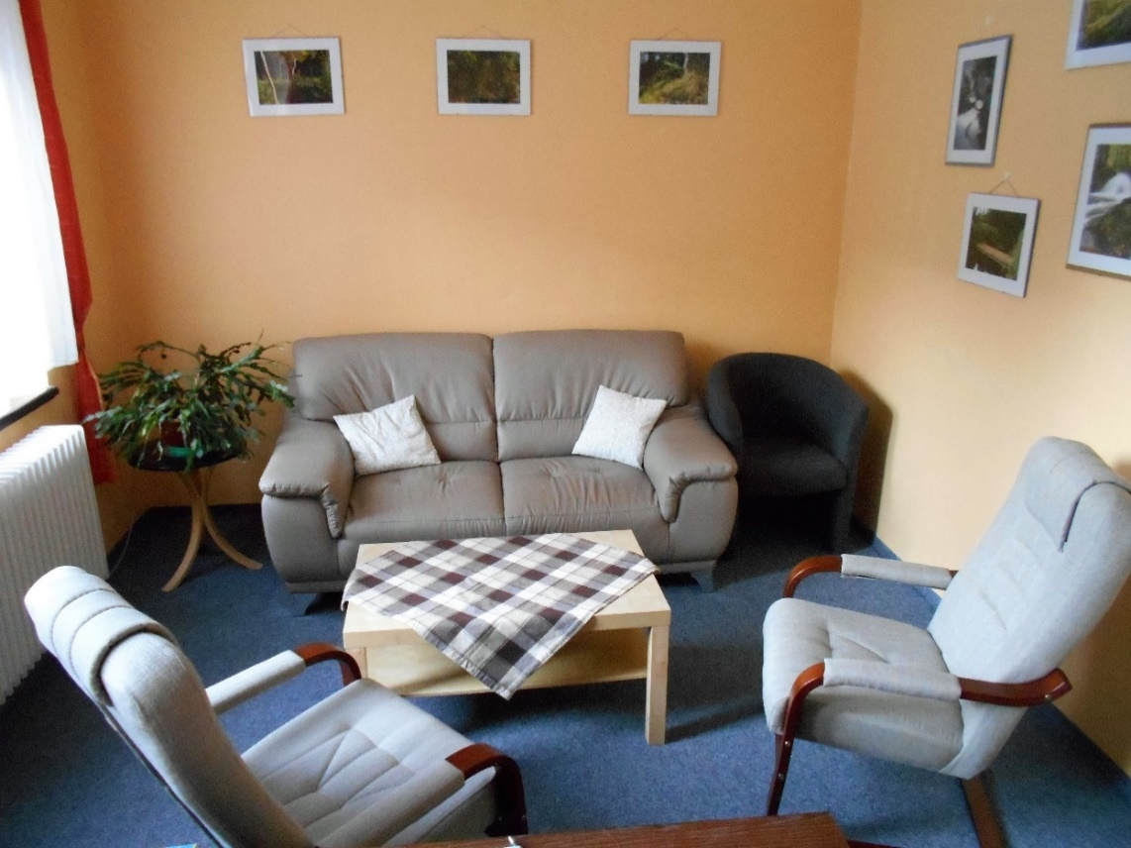
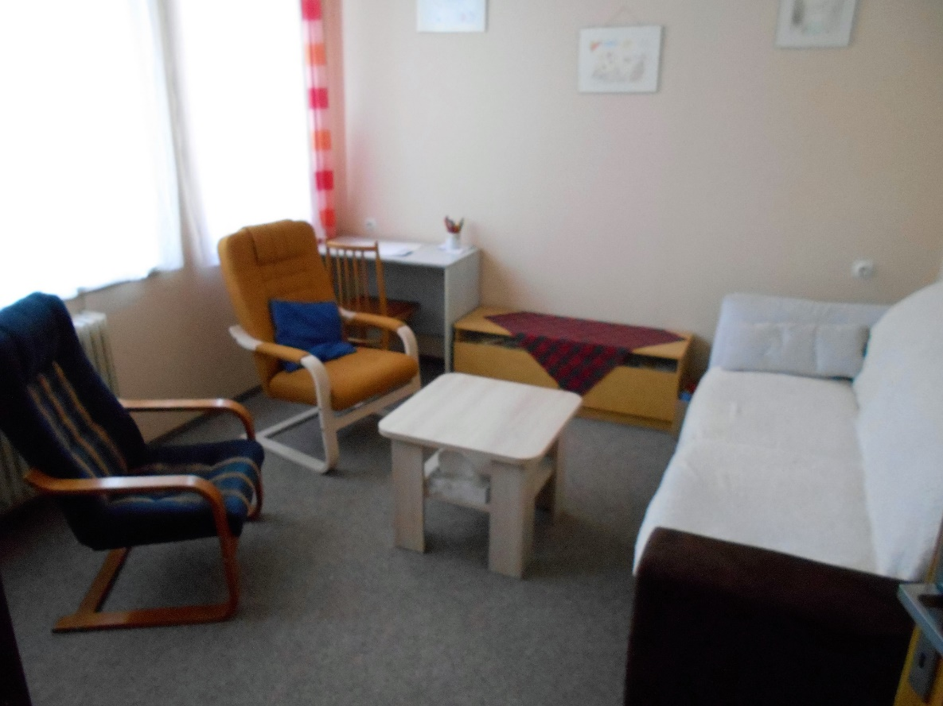
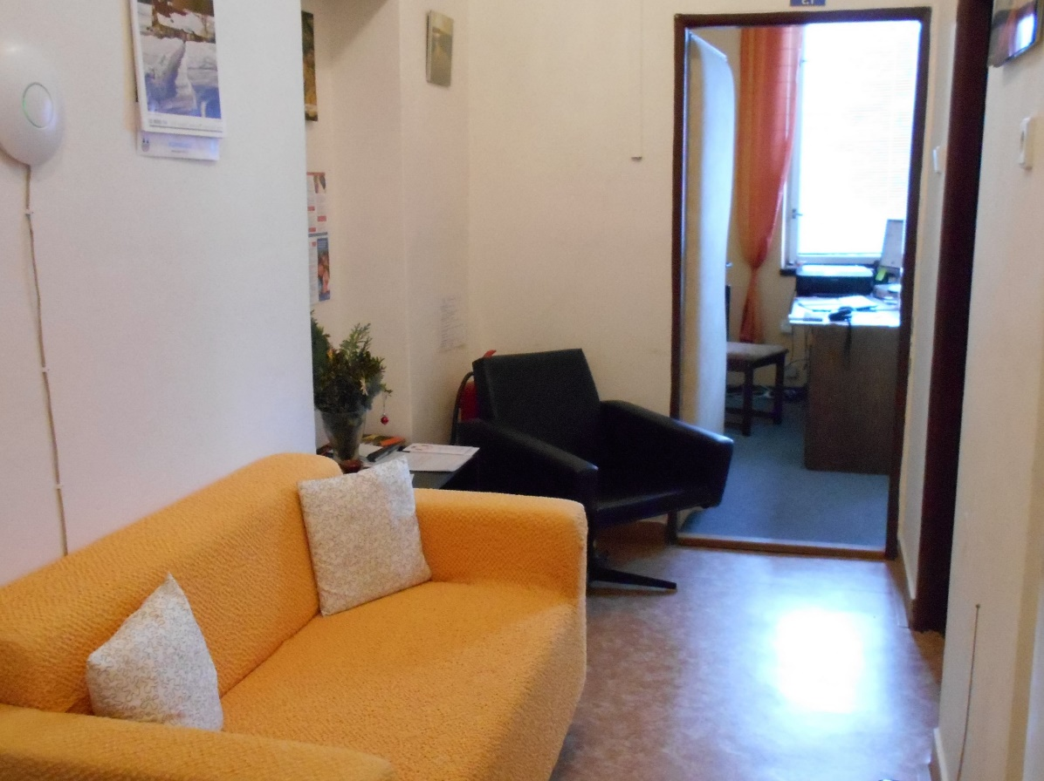
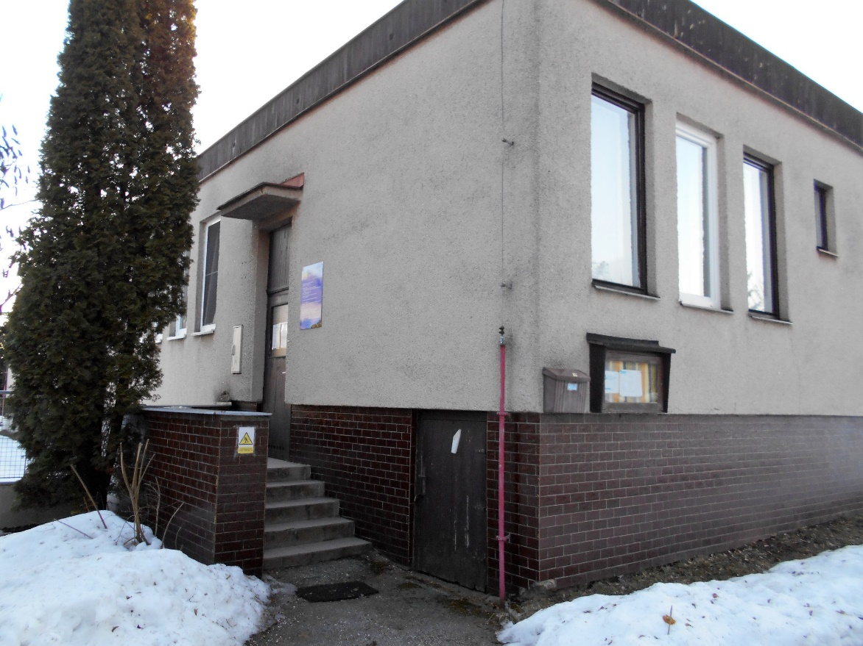
Prostory poradny

Slide 12
Činnosti v rámci pověření k SPOD
Rozhodnutím Krajského úřadu Královéhradeckého kraje ze dne 9. 3. 2015 je naše organizace dle ustanovení § 48 odst. 2 zákona č. 359/1999 Sb., pověřena k výkonu sociálně-právní ochrany dětí v rozsahu:
Pomoc rodičům při řešení výchovných nebo jiných problémů souvisejících s péčí o dítě (§ 11 odst. 1 písm. a) zákona č. 359/1999 Sb.).
Místo výkonu: Komenského 1248, 543 01 Vrchlabí a dále v Královéhradeckém kraji. Pomoc zajišťovali odborní pracovníci – psycholog a rodinní poradci, v rámci konzultací v prostorách poradny, formou rodinných, párových i individuálních jednání. Pracovníci dále jednali s pracovníky OSPOD Vrchlabí, zpracovávali odborné zprávy a účastnili se případových setkání.
Poskytování nebo zprostředkování poradenství rodičům při výchově a vzdělávání dítěte a při péči o dítě zdravotně postižené (§ 11 odst. 1 písm. b) zákona č. 359/1999 Sb.).
Místo výkonu: Komenského 1248, 543 01 Vrchlabí a dále v Královéhradeckém kraji. Pomoc zajišťovali odborní pracovníci – psycholog a rodinní poradci, v rámci konzultací v prostorách poradny, formou rodinných, párových i individuálních jednání. Pracovníci dále jednali s pracovníky OSPOD Vrchlabí, zpracovávali odborné zprávy a účastnili se případových setkání.

Slide 13
Činnosti v rámci pověření k SPOD pokračování
Pořádání přednášek a kurzů zaměřených v rámci poradenské činnosti na řešení výchovných, sociálních a jiných problémů souvisejících s péčí o dítě a jeho výchovu (§ 11 odst. 1 písm. c) zákona č. 359/1999 Sb.).
Místo výkonu: Komenského 1248, 543 01 Vrchlabí a dále v Královéhradeckém kraji. Odborní pracovníci poskytli poradenskou činnost 3 přednáškami pro MC Kapička v Jičíně a 2 přednáškami v MC Kopretina ve Vrchlabí.
Činnost zaměřená na ochranu dětí před škodlivými vlivy a předcházení jejich vzniku (§ 31 a 32 zákona č. 359/1999 Sb.).
Místo výkonu: Komenského 1248, 543 01 Vrchlabí a dále v Královéhradeckém kraji. Pomoc zajišťovali odborní pracovníci – psycholog a rodinní poradci, v rámci konzultací v prostorách poradny, formou rodinných, párových i individuálních jednání.

Slide 14
V roce 2019 se na výkonu činností v rámci pověření SPOD podíleli:
PhDr. Eva Březinová, psycholožka, rodinná poradkyně.
PhDr. Klára Palme, další odborný pracovník pro rodinné poradenství.
PhDr. Miroslav Novotný, ředitel, rodinný poradce.
Mgr. Martin Kracík, rodinný poradce.
Veškeré aktivity v rámci pověření SPOD byly vykonávány na adrese provozovny CPP, z. s., Komenského 1248, 543 01 Vrchlabí a v rámci případových konferencí na MěÚ Vrchlabí, odboru sociálním a zdravotním, na adrese Krkonošská 8, 543 01 Vrchlabí.

Slide 15
Statistika činnosti
Vlastní činnost |  | Činnost v rámci pověření SPOD
Počet klientů celkem | 237 | Počet rodin/osob: | 13/25
Počet konzultací celkem | 1272 | Počet konzultací celkem: | 108
- psychoterap. a psychol. poradenství | 351 | Počet případových konferencí | 4
- krizová intervence | 229 | Počet přednášek a kurzů | 0
- rodinné a partnerské vztahy | 692
Počet odmítnutých zájemců | 99 | Počet odmítnutých zájemců | 0

Slide 16
Počty konzultací dle obcí
Město, obec | Počet konzultací celkem
Vrchlabí | 673
Kunčice n. L. | 17
Hostinné | 76
Dolní Branná | 33
Lánov | 168
Dolní Lánov | 25
Špindlerův Mlýn | 16
Rudník | 40
Černý důl | 10
Horní Kalná | 22
Dolní Kalná | 31
Jilemnice (v pověření k SPOD) | 68
Nová Paka | 58
Ostatní | 35
Celkem poskytnutých konzultací | 1272

Slide 17
Dotace a dary
Financování činnosti Centra psychologické podpory, z. s., bylo v roce 2019 vícezdrojové:
Dotace KHK 93.000,- Kč
Dotace MPSV 1.372.267,- Kč
Dotace MěÚ Vrchlabí 145.000,- Kč
Dotace obce Hostinné 10.000,- Kč
Dar obce Lánov 9.000,- Kč
Dar obce Dolní Branná 6.000,- Kč
Dotace Jilemnice 11.970,- Kč

Slide 18
Celkový přehled využití dotací
Dotace MPSV | částka | Dotace Města Vrchlabí | částka | Dotace Hostinné | částka
Osobní náklady | 1.220.769,- | Osobní náklady | 100.500.- | Osobní náklady
Provozní náklady materiál služby | 151.498,- 53.040,- 98.458,- | Provozní náklady materiál služby | 44.500,- 44.500.- | Provozní náklady materiál služby | 10.000,- 10.000,-
Celkem | 1.372.267.- | Celkem | 145.000.- | Celkem | 10.000.-

Slide 19
Celková finanční zpráva
náklady | částka | výnosy | částka
Osobní náklady Spotřebované nákupy a služby Náklady | 1.421.549,- 235.980,- 1.657.529,- | Dotace MPSV Dotace MěÚ Vrchlabí Finanční dar Lánov Finanční dar Kunčice n L. Dotace Hostinné Rudník Jilemnice Provozní dotace celkem Ostatní výnosy Výnosy celkem | 1.372.267,- 145.000,- 9.000,- 10.000,- 11.970,- 1.647.237,- 13.320.- 1.660.557,-

Slide 20
Rozvaha
- Aktiva
dlouhodobý majetek celkem | 0
dlouhodobý nehmotný majetek celkem | 36.217.-
dlouhodobý hmotný majetek celkem | 120.056,-
- oprávky k dlouhodobému majetku celkem | -156.273.-
krátkodobý majetek celkem | 24.195,-
- zásoby celkem
- krátkodobý finanční majetek celkem | 195.065.-
Aktiva celkem | 219.260.-
- Pasiva
vlastní zdroje celkem | 23.905.-
cizí zdroje celkem | 195.355.-
dlouhodobé závazky celkem | 16.670.-
krátkodobé závazky celkem | 178.685.-
- jiná pasiva celkem
Pasiva Celkem | 219.260.-

Slide 21
Účetní závěrka - komentář
Zhodnocení výsledků hospodaření:
Organizace započala svou činnost v roce 2015. Výnosy z vlastní činnosti v roce 2019 činily Kč 13.320,-. Výnosy z dotace MPSV za rok 2019 činily Kč 1 372 267-, provozní dotace od města Vrchlabí Kč 145 000,-, další dotace a dary od malých obcí Kč 129 970,- celkem.
Dotace na investice pro rok 2019 nebyly poskytnuty.
Celkové náklady na činnost k 31. 12. 2019 činily celkem Kč 1 657 529,-, výnosy činily Kč 1 660 557,-. Hospodářský výsledek činil Kč 3 028,-.
Investiční činnost:
Organizace neobdržela v roce 2019 žádné finanční prostředky na investice. V období 1. 1. - 31. 12. 2019 nebyly žádné investice pořízeny.
Pracovníci a mzdové prostředky:
Objem osobních nákladů k 31. 12. 2019 činil Kč 1 421 549,-. Evidenční přepočtený počet zaměstnanců v roce 2019 činil 2,7 úvazku.
Doplňková činnost: Doplňková činnost nebyla v roce 2019 realizována.

Slide 22
Účetní závěrka - pokračování
Péče o spravovaný majetek :
Ve sledovaném období byla provedena inventarizace pokladní hotovosti a zůstatků bankovních účtů k 31. 12. 2019 – zjištěné stavy souhlasily se stavy v účetnictví.
Závazky a pohledávky:
V souladu s platnými účetními předpisy bylo v roce 2019 účtováno o účtech 321 – Dodavatelé. Další závazky jsou daň z příjmu ze závislé činnosti, odvody na sociální a zdravotní pojištění, závazky vůči zaměstnancům. Žádný z uvedených závazků není po lhůtě splatnosti.
Hodnocení hospodaření s dotacemi ze státního rozpočtu:
V roce 2019 byla organizaci poskytnuta provozní dotace z prostředků MPSV ČR Kč 1 372 267,-. Poskytnuté prostředky z dotace na přímé vzdělávání byly čerpány v plné výši.
Organizaci byl poskytnut příspěvek na provoz z rozpočtu města Vrchlabí v celkové výši Kč 145 000,-. Prostředky z poskytnuté dotace byly čerpány v plné výši.

Slide 23







Partneři
Naše činnost byla realizována za finanční pomoci měst a obcí, MPSV a Královéhradeckého kraje.
MĚSTO VRCHLABÍ
DOLNÍ BRANNÁ
KRÁLOVÉHRADECKÝ KRAJ
MĚSTO HOSTINNÉ
OBEC LÁNOV
MINISTERSTVO PRÁCE
A SOCIÁLNÍCH VĚCÍ
MĚSTO JILEMNICE

Slide 24
Poděkování
Děkujeme všem klientům, obcím a Krajskému úřadu Královéhradeckého kraje, rovněž MPSV a všem kolegům, kteří s námi spolupracují a dávají nám možnost zažít radost z naší spolupráce a pocit, že tato práce má smysl.

